Slide 1
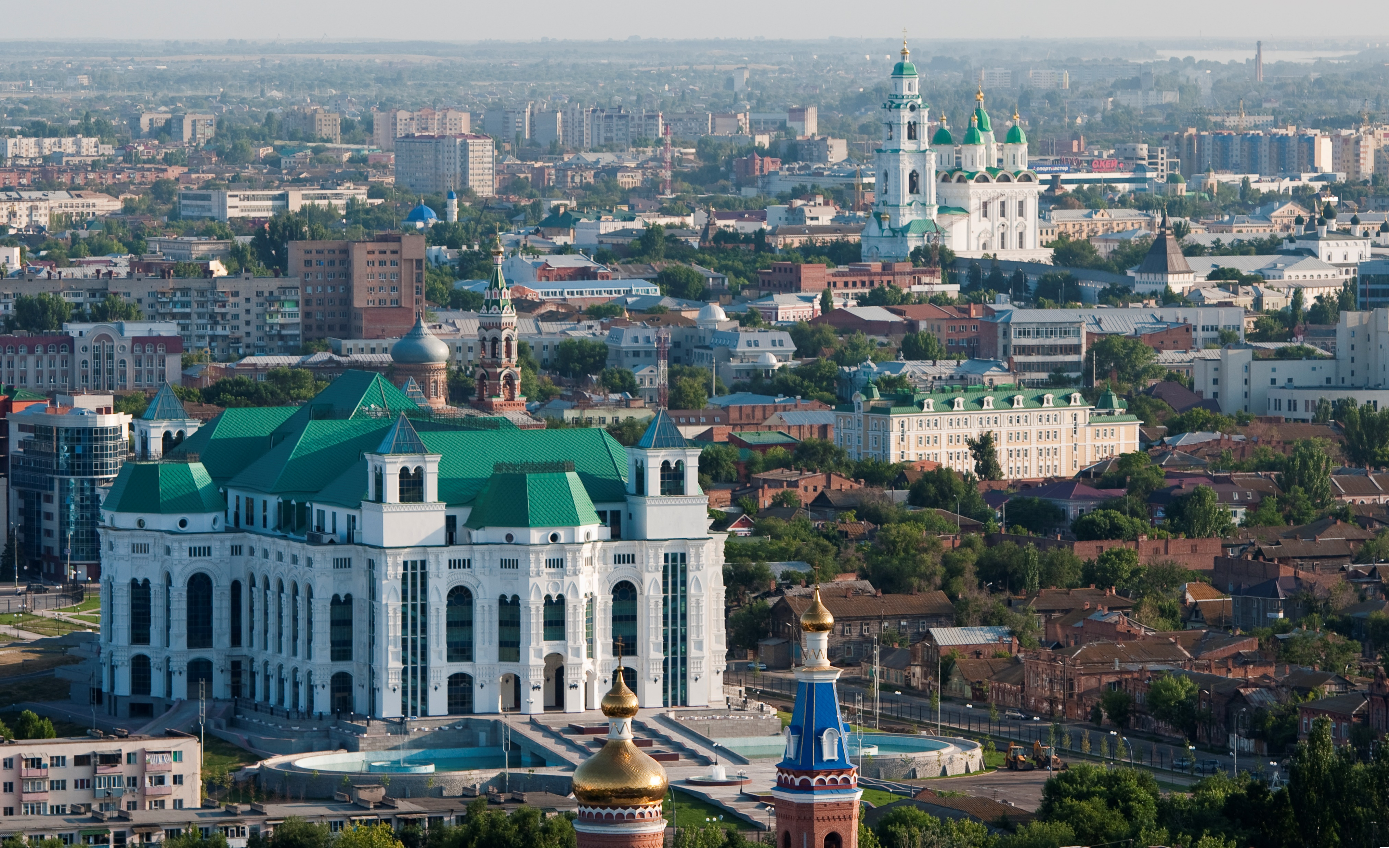
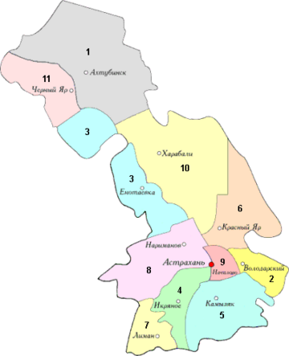

Slide 2


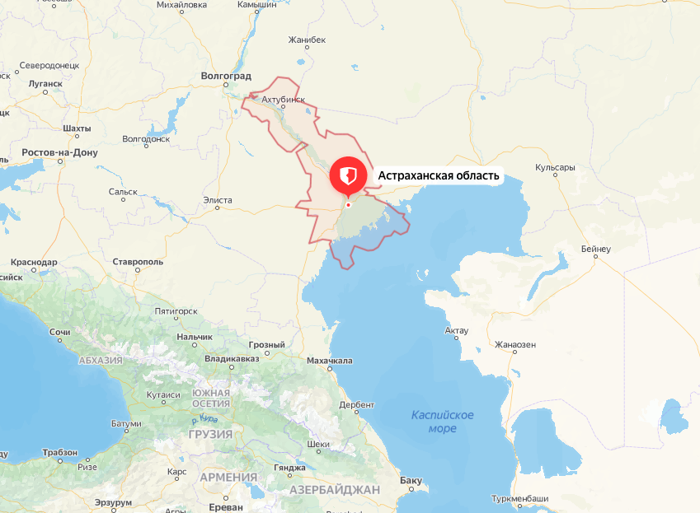

Астраха́нская о́бласть — субъект Российской Федерации, относится к Южному федеральному округу.
Граничит с Волгоградской областью — на севере, с Калмыкией — на западе, с Казахстаном — на востоке, на юге — омывается Каспийским морем.
Административный центр области — город Астрахань.

Slide 3



Область богата природными ресурсами: углеводородным сырьём (природным газом и газовым конденсатом), серой, нефтью, солью. Разведаны и разрабатываются крупные месторождения гипса, минеральных красок, глино-гипса, стекольных песков, опоки, калийных солей, брома, йода и т. д.

Slide 4



Культурные символы

Slide 5

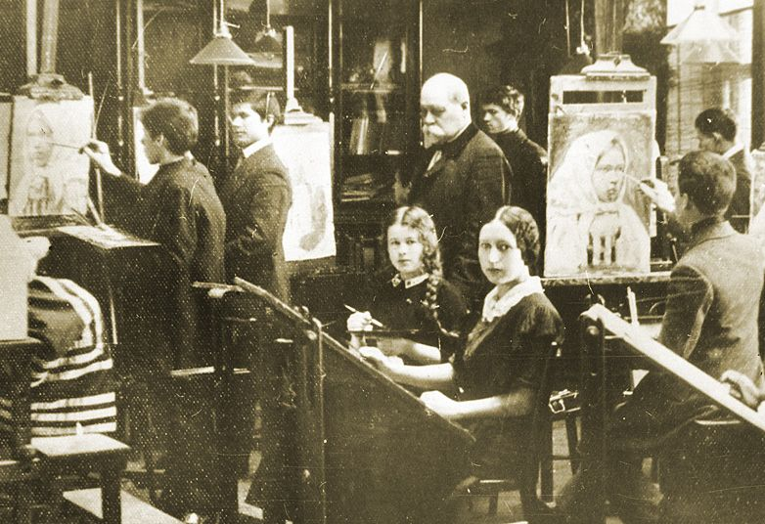



Знаковые личности
Павел Алексеевич Власов – имя, которое знает каждый, даже далекий от искусства, астраханец. Именем этого выдающегося живописца названа главная кузница астраханских художников. В 1921-м году под руководством Павла Власова в Астрахани городе открылся художественный техникум, в 1935 году реорганизованный в Астраханское художественное училище.

Slide 6
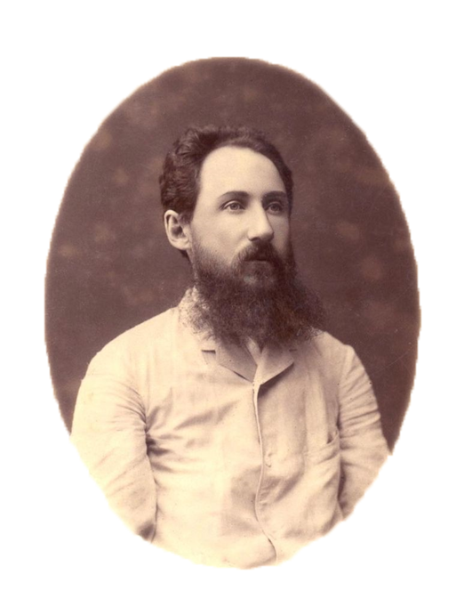
Отец Велимира Хлебникова также внес огромный вклад в богатейшее наследие Астрахани. И не только из-за факта рождения великого поэта-футуриста Виктора (Велимира) Владимировича Хлебникова. Владимир Алексеевич Хлебников был одним из основателей первого в России государственного заповедника в дельте Волги и первым его директором.
Он появился на свет в Астрахани в купеческой семье. С детства увлекался орнитологией и в наблюдении за птицами проводил все своё свободное время. После окончания Астраханской классической гимназии Хлебников поступил в Санкт-петербургский университет. В 1882 году он становится кандидатом естественных наук, часто ездит в экспедиции, работает и издает научные труды в Калмыкии. И там же рождается его сын Виктор, впоследствии придумавший себе псевдоним Велимир. Он вспоминал своего отца как «поклонника Дарвина и Толстого, большого знатока царства птиц, изучавшего их целую жизнь». А в 1891 году рождается дочь Вера, ставшая впоследствии известной художницей.

Slide 7

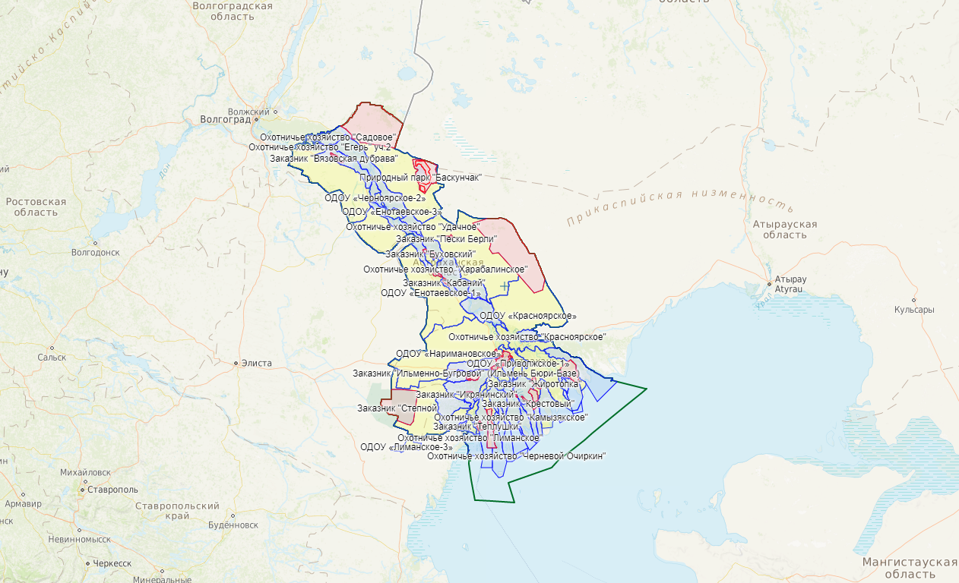
Состав Астраханской области:
Ахтубинск
Володарский
Енотаевка
Икряное
Камызяк
Красный Яр
Лиман
Нариманов
Началово
Харабали
Черный Яр

Slide 8
Ключевые задачи
развитие экономического потенциала региона – «Новый производственный комплекс» («Сельское хозяйство: новый уровень», «Рыбохозяйственный комплекс: от стабилизации к развитию», «Туризм», «Развитие малого и среднего предпринимательства и поддержка индивидуальной предпринимательской инициативы», «Развитие топливно-энергетического комплекса», «Развитие судостроительной промышленности», «Развитие транспортной инфраструктуры», «Международная кооперация и экспорт», «Цифровая экономика»).
- развитие социальной сферы – проектная инициатива «Достойная жизнь» («Детство», «Старшее поколение», «Здравоохранение», «Образование», «Культура», «Здоровый образ жизни», «Наука и инновационное развитие»);
- развитие инженерной инфраструктуры и создание комфортных условий для проживания населения – проектная инициатива «Регион для достойной жизни» («Водообеспечение». «Газификация и теплоснабжение», «Жилье», «Дороги», «Комфортная городская среда», «Экология», «Гражданское общество и общественная безопасность»);

Slide 9



Список литературы
https://ru.wikipedia.org/wiki/Астраханская_область
https://astrakult.ru/lyudi-kotorye-vnesli-svoj-vklad-v-kulturu-astrahani/
https://ast-news.ru/node/astrakhanskaya-ekonomika-klyuchevye-zadachi-i-dostizhenie-vazhneyshikh-strategicheskikh-tseley-i-pri/

